Slide 1
Monde académique et historique des sciences quantiques
Cours 21 / Semaine 12 – BSQ110
Karl Thibault et Maxime Dion
A2022

Slide 2
Imaginez vous en train de faire un doctorat dans la discipline scientifique de votre choix (physique, chimie, info, sciences quantiques, peu importe), après votre BSIQ. À quoi ressemble votre vie et votre quotidien?

Slide 3
Planification et organization du temps (idéal vs vécu et amelioration au cours du temps)
Pourquoi (intérêt et application)
Horaire ponctuel et horaire global
Compétences et connaissances acquises (cours, activités extracurriculaires, etc.)
Collaboration
Thèmes (revue de littérature, recherche, suivis, rédaction, diffusion)
Dédier une période de sa vie (durée d~5ans)
Risque inhérent à la recherche et sortir de sa zone de confort
Conserver sa santé physique et mentale → prendre du temps pour soi
Revenus autres (charges de cours, travail externe)

Slide 4
À quoi ressemble une semaine typique dans la vie d’un·e professeur·e en science quantique dans le monde académique?

Slide 5
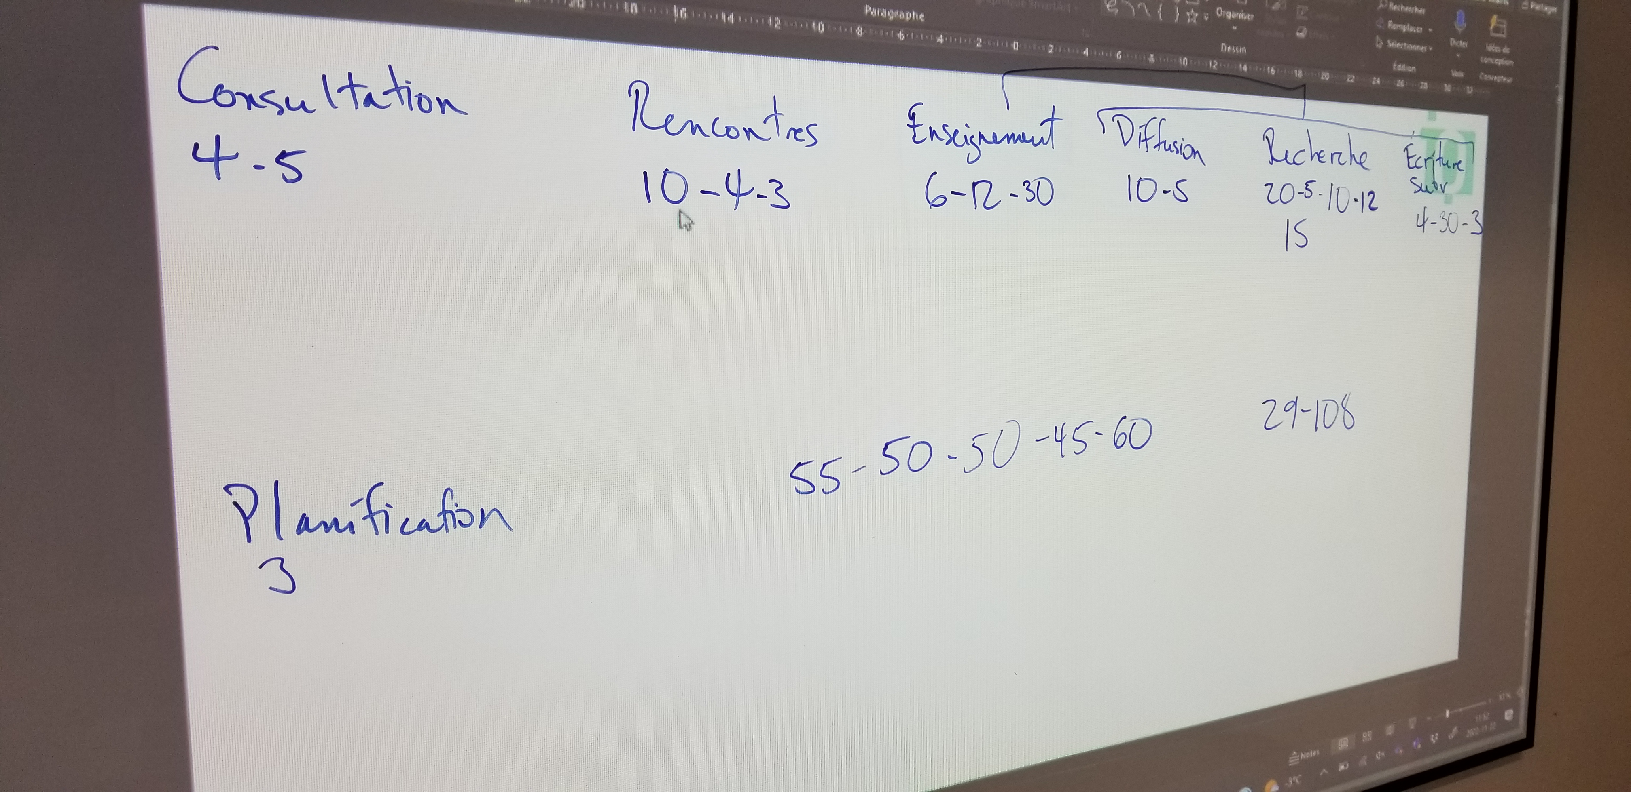

Slide 6
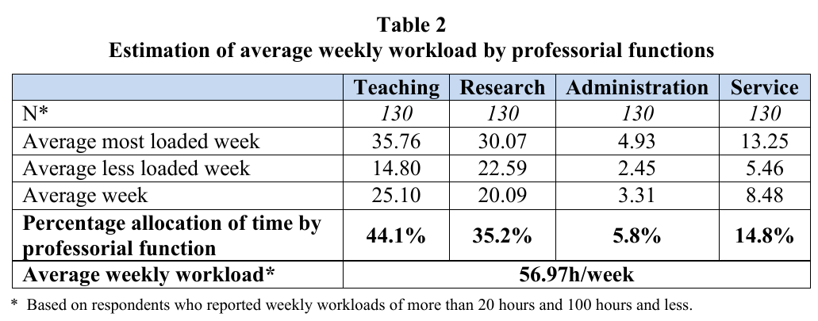
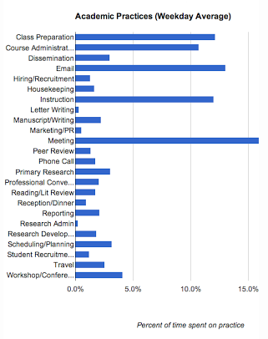
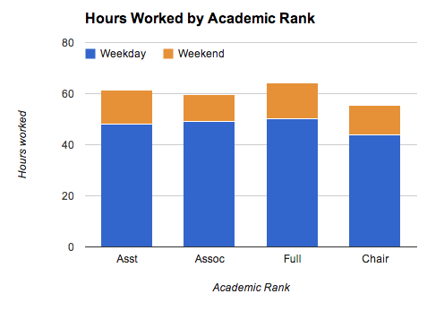
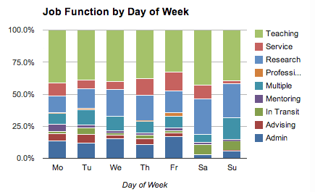
https://cirano.qc.ca/files/publications/2013RP-11.pdf
https://www.insidehighered.com/news/2014/04/09/research-shows-professors-work-long-hours-and-spend-much-day-meetings

Slide 7
Que veut dire le mot « quantique »?

Slide 8
D’où vient la mécanique quantique?

Slide 9
“There is nothing to be discovered in physics now; all that remains is more and more precise measurement” (attribué à Lord Kelvin, ~1900)

Slide 10
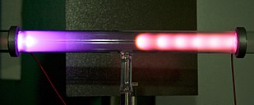
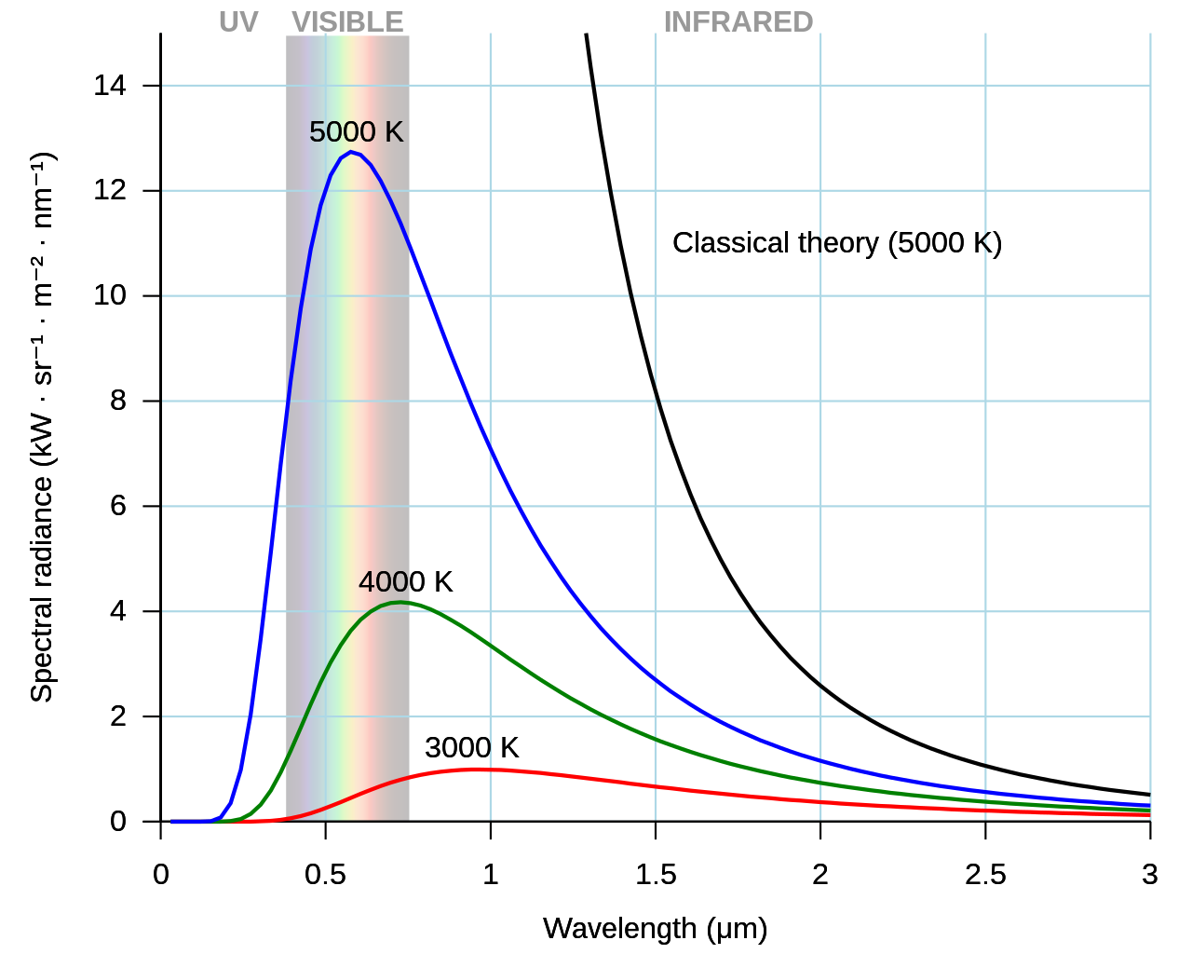
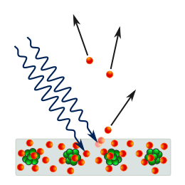
Historique des sciences quantiques
L’avènement de la mécanique quantique
Expériences incomprises : 1838 – Cathode rays (Michael Faraday) 1860 – Radiation du corps noir (Gustav Kirchhoff) - Catastrophe ultraviolettre (ou de Rayleigh-Jeans) 1887 – Effet photoélectrique (Heinrich Hertz)
Source des images : Wikipedia

Slide 11
Historique des sciences quantiques
L’avènement de la mécanique quantique
Pistes de solution : 1877 – États discrets d’énergie (Ludwig Boltzmann) “On the Relationship between the Second Fundamental Theorem of the Mechanical Theory of Heat and Probability Calculations Regarding the Conditions for Thermal Equilibrium” 1901 – Hypothèse de “quanta” discrets d’énergie (Max Planck) “On the Law of the Energy Distribution in the Normal Spectrum” 1905 – Postulat de particules de lumière / photons (Albert Einstein) “On a Heuristic Point of View about the Creation and Conversion of Light”

Slide 12
Historique des sciences quantiques
L’avènement de la mécanique quantique
Avènement de la mécanique quantique 1923 – Louis de Broglie “Ondes et quanta” 1924 – Max Born “On quantum mechanics” 1925 – Paul Dirac “The Fundamental Equations of Quantum Mechanics” 1926 – Erwin Schrödinger “Quantization as an Eigenvalue Problem” 1927 – Werner Heisenberg “The actual content of quantum theoretical kinematics and mechanics”

Slide 13
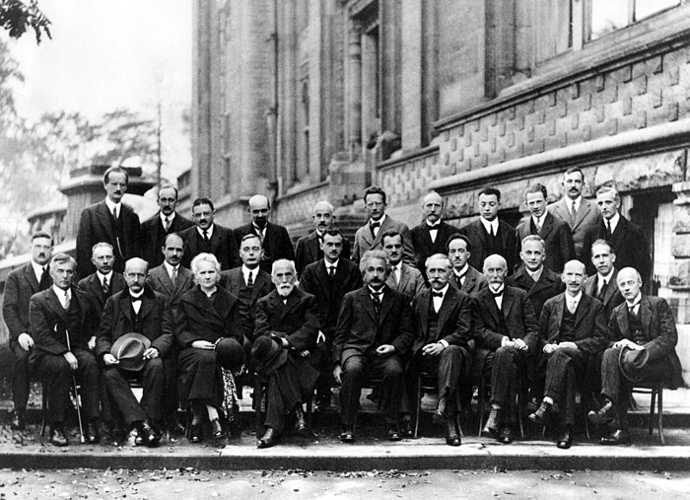
Historique des sciences quantiques
Conférence Solvay 1927 – Électrons et photons

Slide 14
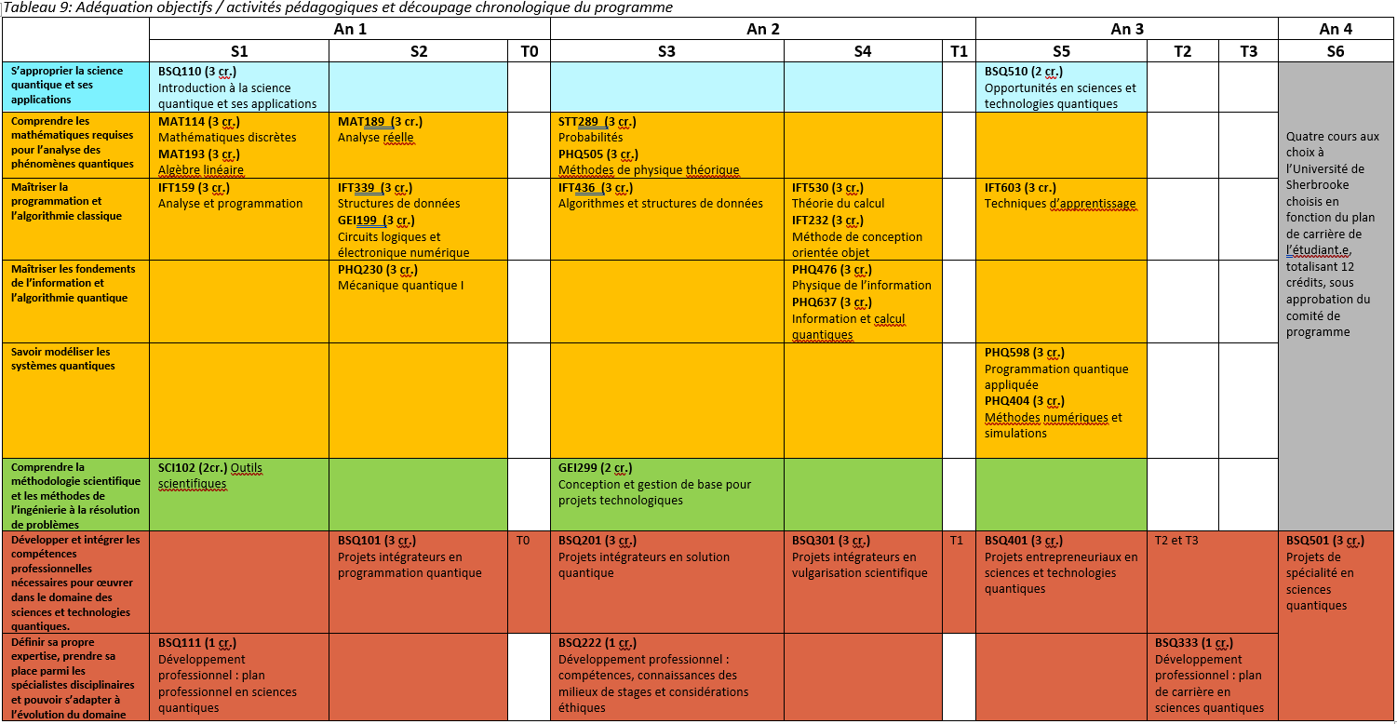

Slide 15
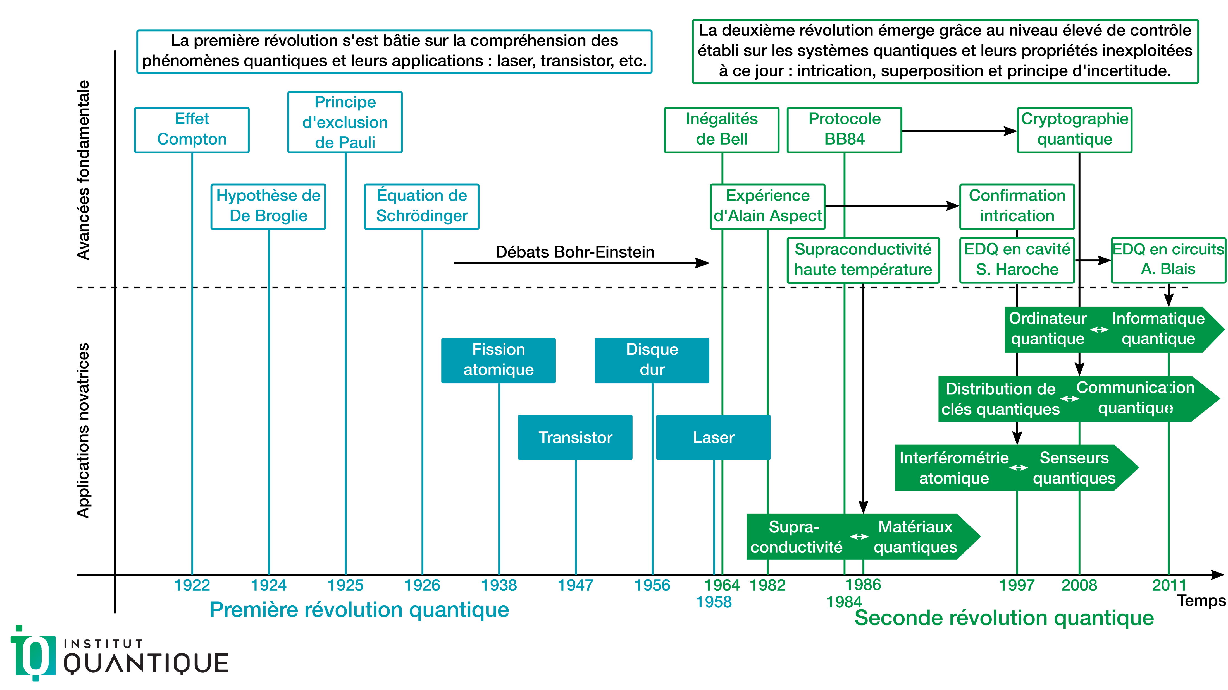

Slide 16
Historique de l’information quantique
Ressource extraordinaire : John Preskill “Quantum Computation”, Notes de cours 1948 – Claude Shannon “ A Mathematical Theory of Communication” 1961 – Rolf Landauer “Irreversibility and heat generation in the computing process” 1964 – John Bell “On the Einstein-Podolsky-Rosen Paradox (1935)” (16821 citations) Réalisme local / causalité / variables cachées Prix Nobel 2022 (Aspect, Clauser, Zellinger) 1973 – Charles Bennet “Logical Reversibility of Computation” 1982 – Richard Feynman “Simulating Physics with Computers” (10653 citations)

Slide 17
Historique de l’information quantique
1984 – C. H. Bennett and G. Brassard “Quantum cryptography: Public key distribution and coin tossing” 1994 – Peter Shor “Algorithms for quantum computation: discrete logarithms and factoring” (9143 citations) 1997 – Daniel Gottesman “Stabilizer Codes and Quantum Error Correction” (thèse de doctorat) 1997 – Andrew Stean “Quantum Computing” 1998 – Isaac L. Chuang, Neil Gershenfeld, and Mark Kubinec “Experimental Implementation of Fast Quantum Searching” 2021 : Variational quantum algorithms 2021 : Quantum programming languages

Slide 19
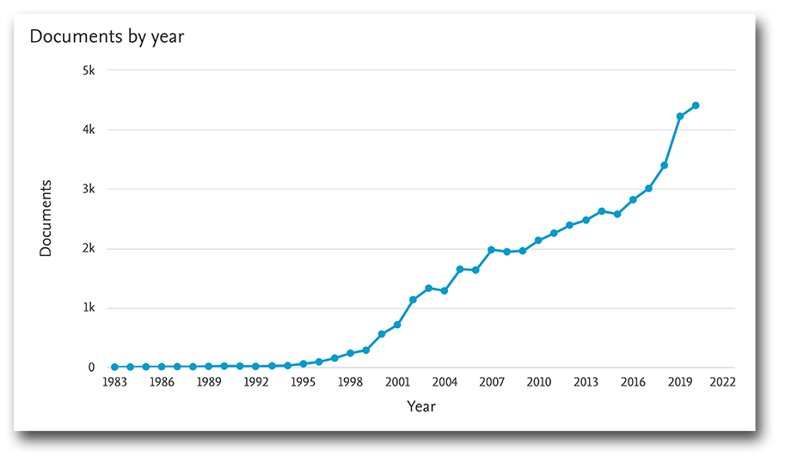

Slide 20
Devoir

Slide 21
Recherche et réflexion personnelle
Intérêt envers les sciences quantiques
Objectif : Répondre à la question suivante : “Pourquoi les gouvernements, les grandes entreprises et le monde financier (capital de risque, etc.) s'intéresse aux sciences quantiques?”
Format : Une page. Écrite, dessinée, copié-collé de captures d’écran – bref, comme vous voulez!
Sources “crédibles” selon vous.
Vous pouvez en jaser ensemble, mais on souhaite vraiment que ce soit une réflexion personnelle.

